Slide 1
Meeting 12.03.2025

Slide 2
Fortschritt
Iterative Group Histogram Binning (IGHB)
Unit tests
Gruppen Lines of Code
Darstellung Kalibrierung nur auf Testmenge

Slide 3
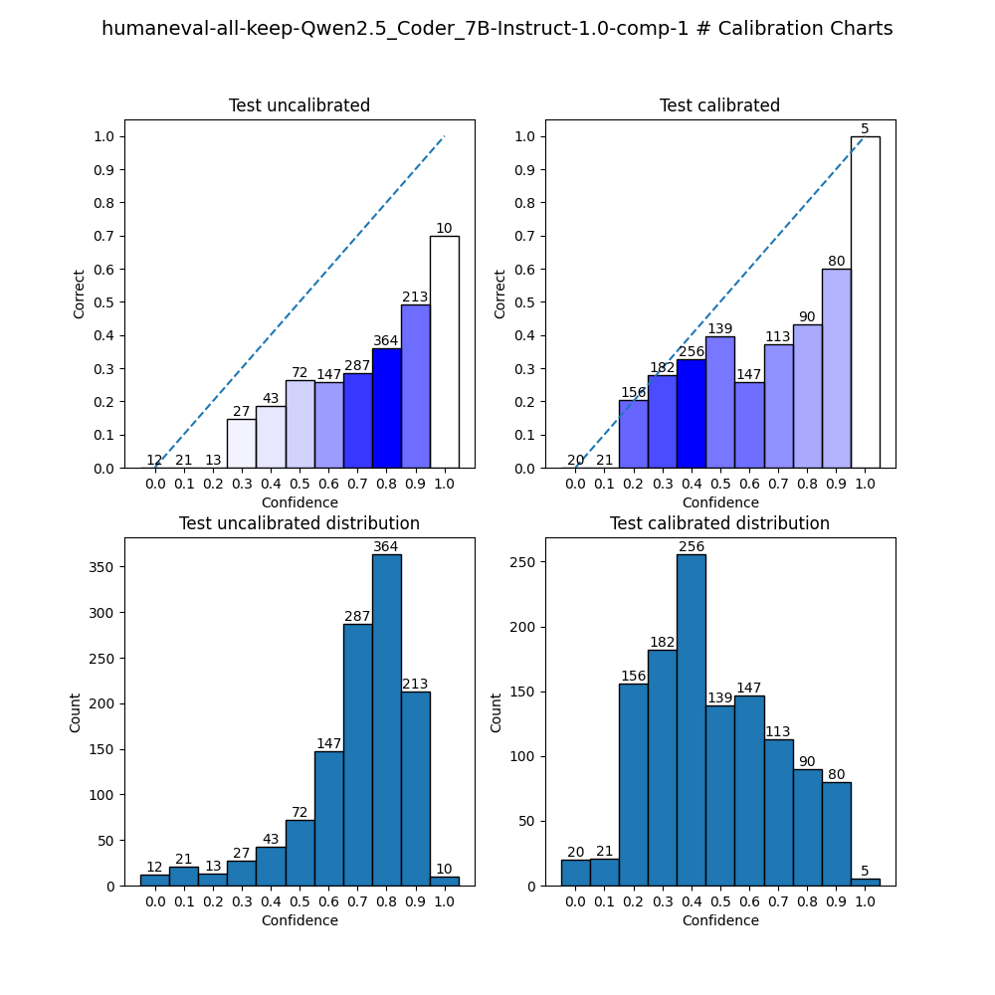
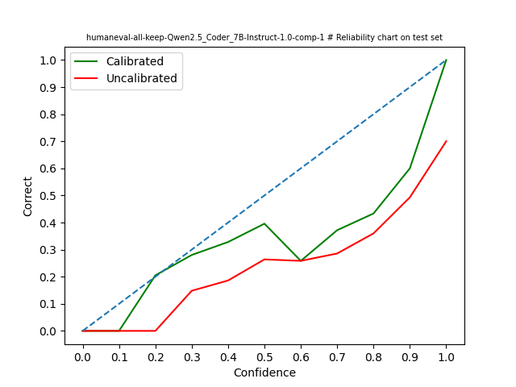
Ergebnisse – IGHB
Score | Uncalib | Calib | Diff
ECE | 0.38 | 0.15 | -0.23
ASCE | 0.15 | 0.04 | -0.11
MSE | 0.36 | 0.25 | -0.11

Slide 4
Unit Test – Lineare Regression
Korrekten Samples in einer Gruppe, Falsche in anderer
Alle in einer Gruppe, zwei korrekte, zwei falsche
Alle korrekt aber keine Gruppe

Slide 5
Probleme/Fragen
Gruppen für alle Sprachen nötig?

Slide 6
Nächste Schritte
Algorithmus 4 (Anpassung von IGHB)
Gruppen
Leave one out

Slide 7



Scores

